Slide 1
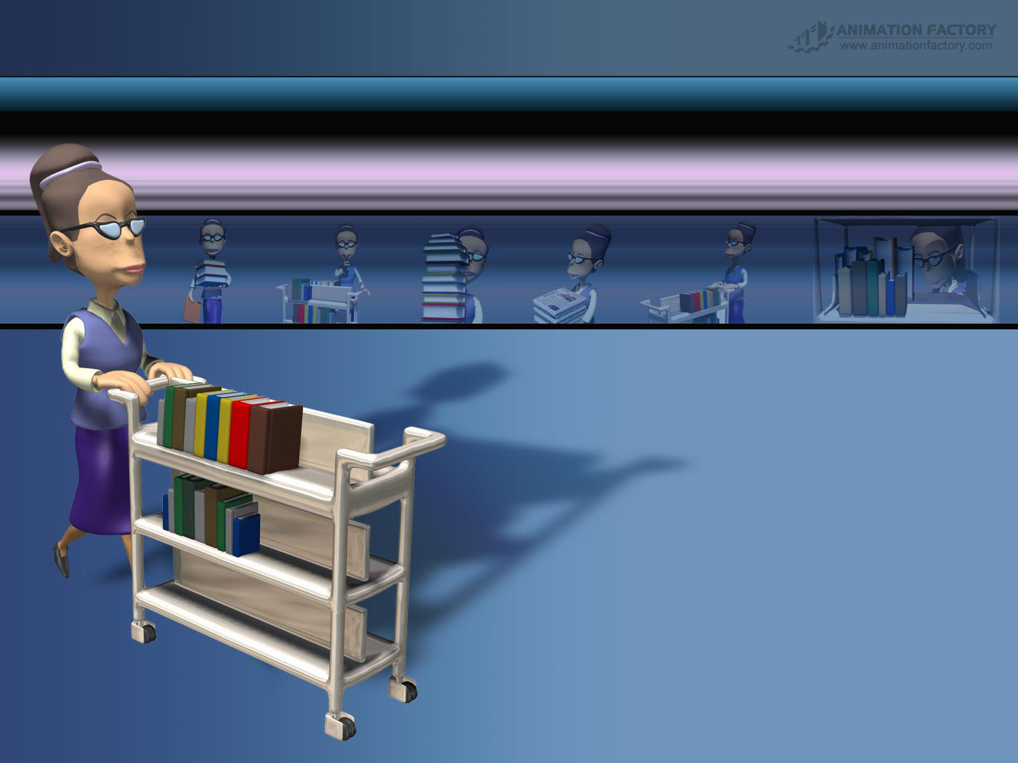
Course Management System
โปรแกรมประยุกต์จัดการงานสอน
อาจารย์ที่ปรึกษา
อ.เกียรติกูล เจียรนัยธนะกิจ
นำเสนอโดย
น.ส. ชวนิศ วิทยาวงศรุจิ 43010089
นาย ธงชัย เลิศศันสนีย์ 43010154

Slide 2
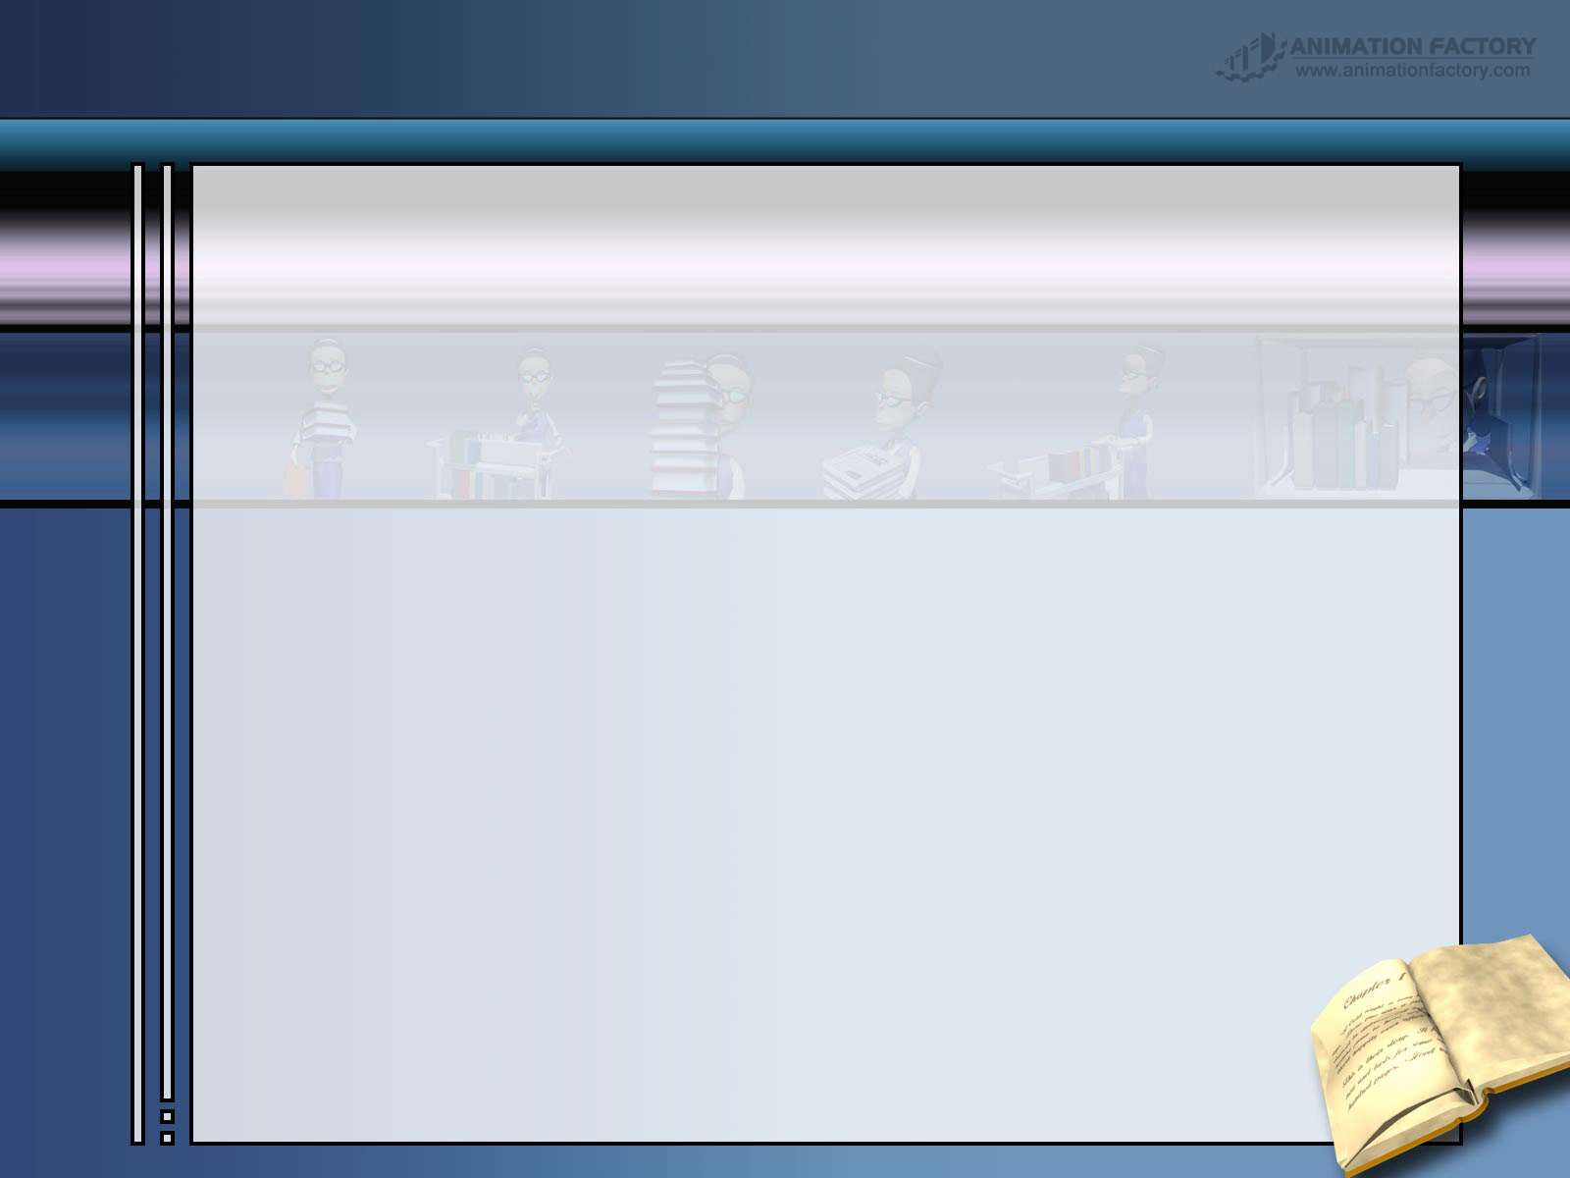


ความสำคัญและความเป็นมา
เทคโนโลยีอินเตอร์เน็ท ได้เข้าไปมีบทบาทในการเรียนการสอนในปัจจุบันมากยิ่งขึ้น
การติดต่อสื่อสารนอกห้องเรียนที่ยังไม่มีประสิทธิภาพเพียงพอ
Notes:
เทคโนโลยีอินเตอร์เน็ท ได้เข้าไปมีบทบาทในการเรียนการสอนในปัจจุบันมากยิ่งขึ้น ทำให้รูปแบบการศึกษาได้เปลี่ยนแปลงไปจากแต่ก่อน

Slide 3

วัตถุประสงค์ของโครงงาน
เพื่อสร้างโปรแกรมประยุกต์ (Application) ที่เป็นสื่อกลางในการเรียนการสอนนอกห้องเรียนผ่านทางเว็บ
เพื่อศึกษาการเขียนโปรแกรมประยุกต์บนอินเตอรเน็ท (Web Application) โดยใช้ภาษาประเภท Server Side Script
เพื่อศึกษาการออกแบบและใช้งานระบบฐานข้อมูล
เพื่อนําหลักการที่ไดเรียนมาประยุกตในการสร้างโปรแกรมประยุกต์จริง

Slide 4
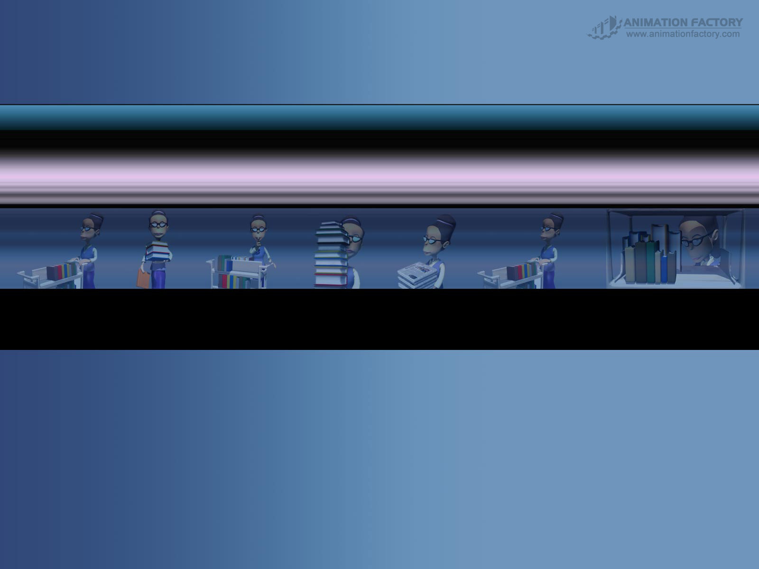


ขอบเขตของโครงงาน
ขอบเขตของโครงงาน
ปัญหาที่พบ
คุณลักษณะของโครงงาน

Slide 5
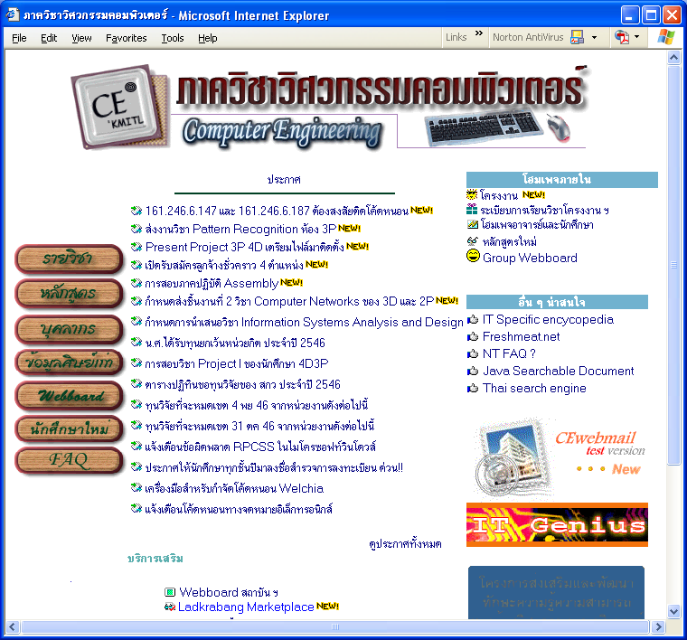
ขอบเขตของโครงงาน
ดำเนินการออกแบบและสร้างโปรแกรมประยุกต์การจัดการงานสอน
โดยยึดกรณีศึกษาจากภาควิชาวิศวกรรมคอมพิวเตอร์ สถาบันเทคโนโลยีพระจอมเกล้าเจ้าคุณทหารลาดกระบัง

Slide 6
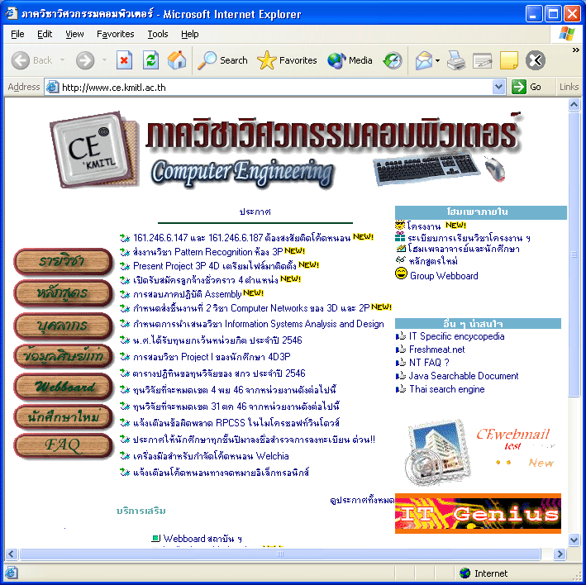


ปัญหาที่พบ
ข่าวสารบางส่วนที่ได้รับไม่เกี่ยวข้องกับนักศึกษา
เกิดความล่าช้าในการส่งข้อมูลไปยังนักศึกษา
ไม่มีวิธีการส่งงานที่แน่นอน
News
Wanted
Unwanted
Wanted
Wanted
Unwanted
Non-Update
Update
Delay
News
News

Slide 7



คุณลักษณะของโปรแกรม
จัดข้อมูลที่เหมาะสม เพื่อนำเสนอแก่นักศึกษาและอาจารย์ในรายวิชานั้นได้
Don’t Show
Unwanted
Wanted
Wanted

Slide 8
คุณลักษณะของโปรแกรม
ระบบ Webboard ที่แยกข้อมูลออกเป็นรายวิชาเพื่อนำเสนอข้อมูลตามที่ลงทะเบียน
Web board
Don’t Show
Subject A
Unwanted
Subject B
Wanted
Subject C
Wanted

Slide 9



คุณลักษณะของโปรแกรม
ระบบห้องสนทนา (Chat) เพื่อใช้ในการพูดคุยแบบออนไลน์ระหว่างผู้ที่เกี่ยวข้องในรายวิชานั้น
Student
Teacher
Chat
Chat

Slide 10


คุณลักษณะของโปรแกรม
ระบบส่งงาน เพื่อช่วยในการตรวจสอบและส่งงานที่นักศึกษาทำไปให้ยังอาจารย์ผู้สอนได้
Student A
Teacher
Student B
Status
Student A => Send
Student B => Not Send

Slide 11

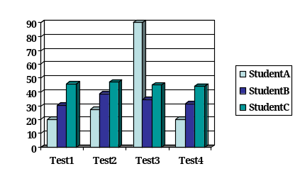
คุณลักษณะของโปรแกรม
ระบบสร้างทดสอบ และจัดเก็บคะแนนสำหรับรายวิชานั้น ๆ
Do
Create
Students
Teacher
Exam
Graph

Slide 12
คุณลักษณะของโปรแกรม
แจ้งการ Update ข้อมูลผ่านทาง SMS
Update
Update
News
SMS
Update Msg

Slide 13
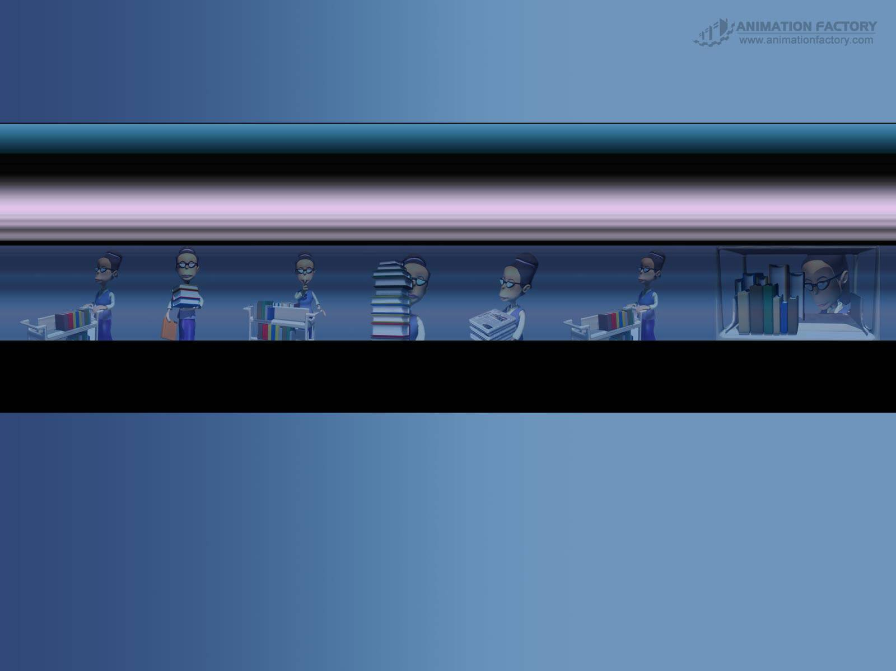
การดำเนินการ
เครื่องมือที่เลือกใช้ในการพัฒนาระบบ
รายละเอียดการออกแบบ
Class Diagram
ER Diagram
แผนการดำเนินการ

Slide 14

เครื่องมือที่เลือกใช้ในการพัฒนาระบบ
1. Java Server Pages (JSP)
JSP | Servlet
สามารถแทรก Tag HTML กับ Tag JSP ได้ | ไม่สามารถแทรก Tag HTML เข้าไปได้
JSP | ASP
Java | Visual Basic
JSP | JavaScript
Server-Side Script | Client-Side Script

Slide 15




เครื่องมือที่เลือกใช้ในการพัฒนาระบบ (ต่อ)
2. Web Server
Jakarta-Tomcat 4.1.27
3. Database Server
Oracle 9i
4) Operating System
Windows XP Professional
5) Tools ที่ใช้ในการวิเคราะห์
Rational Rose Enterprise Edition
6) Tools ที่ใช้ในการพัฒนา
Editplus v2.10c

Slide 16
รายละเอียดการออกแบบ
เครื่องมือที่เลือกใช้ในการพัฒนาระบบ
รายละเอียดการออกแบบ
Class Diagram
ER Diagram
แผนการดำเนินการ

Slide 17
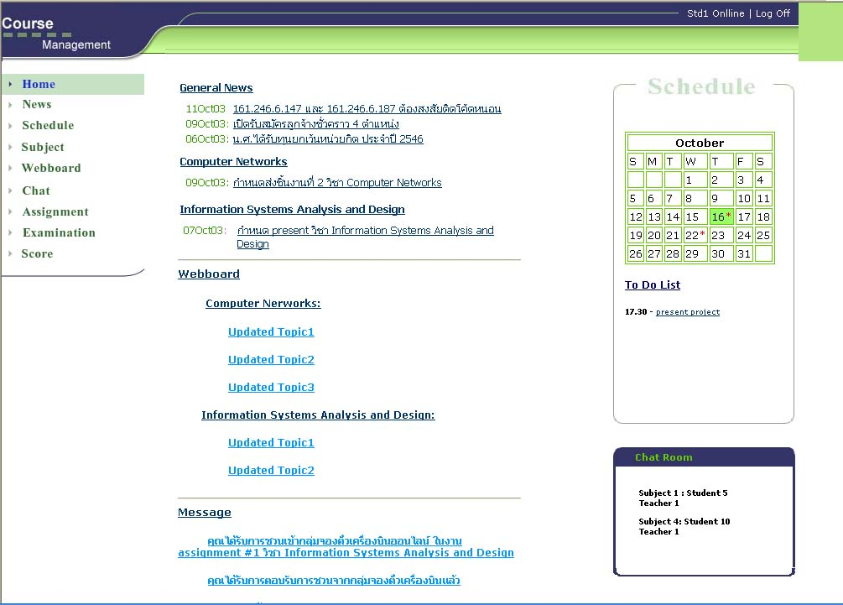

Slide 18
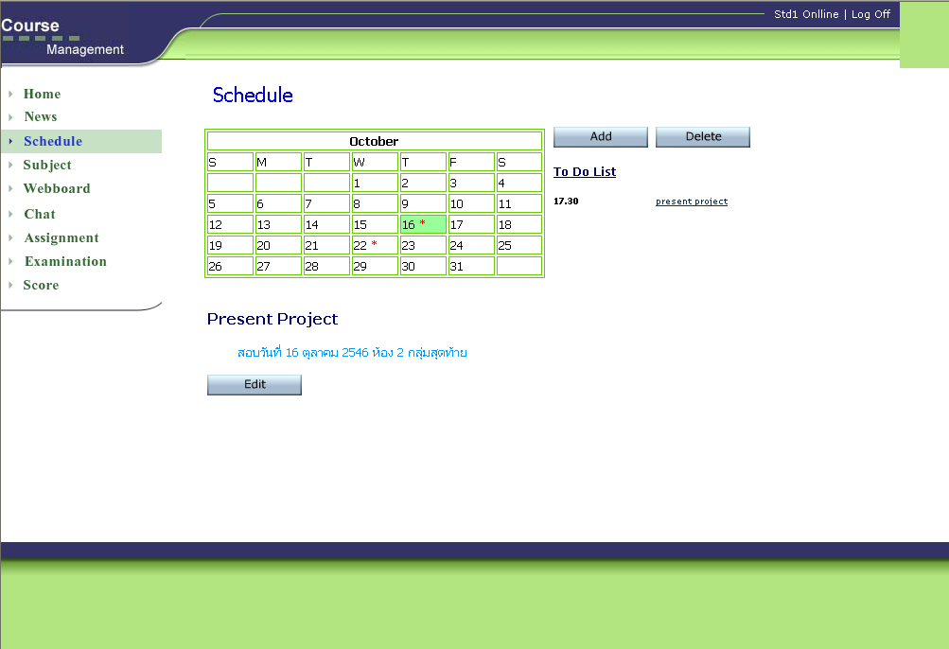

Slide 19
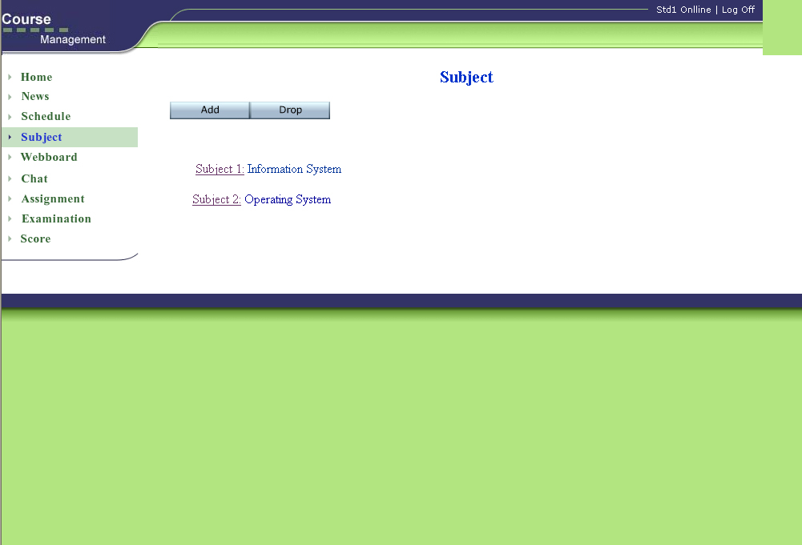

Slide 20
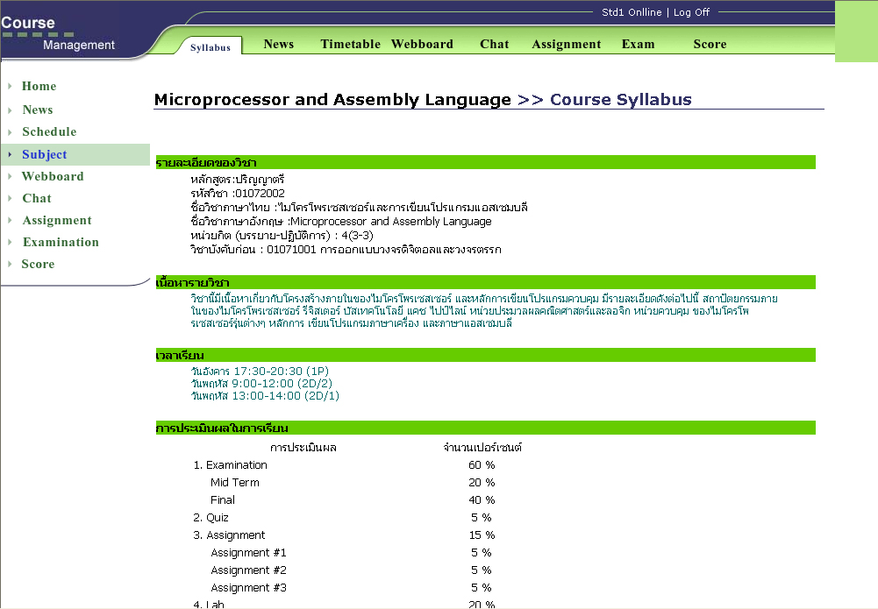

Slide 21
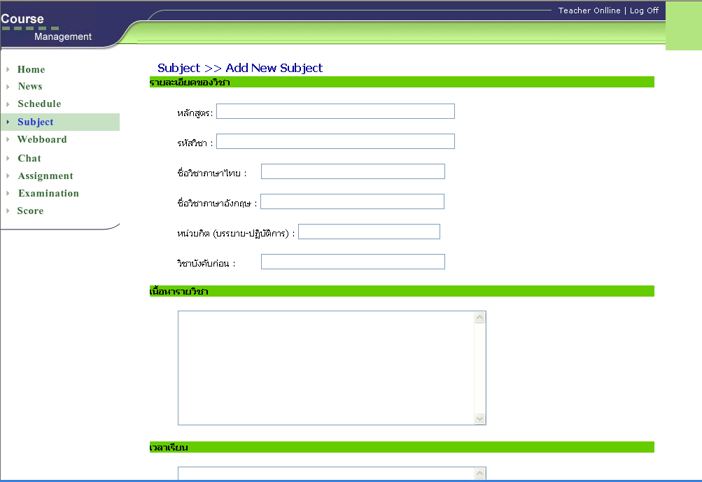

Slide 22
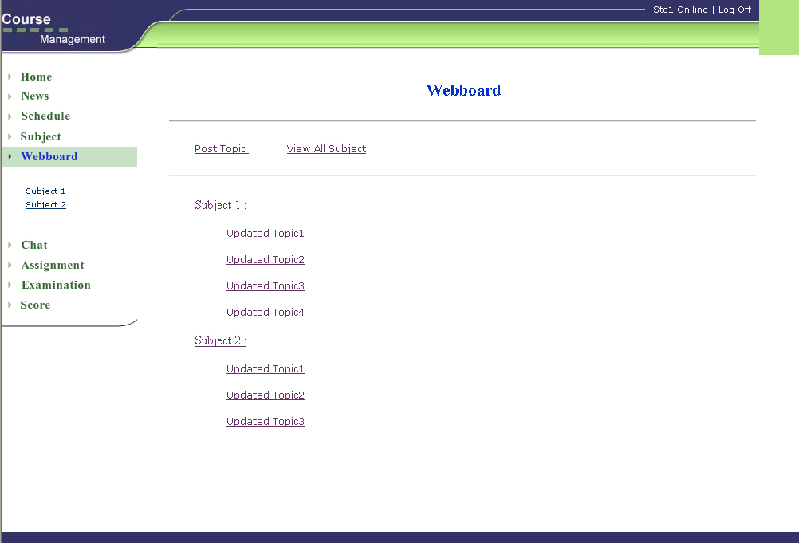

Slide 23
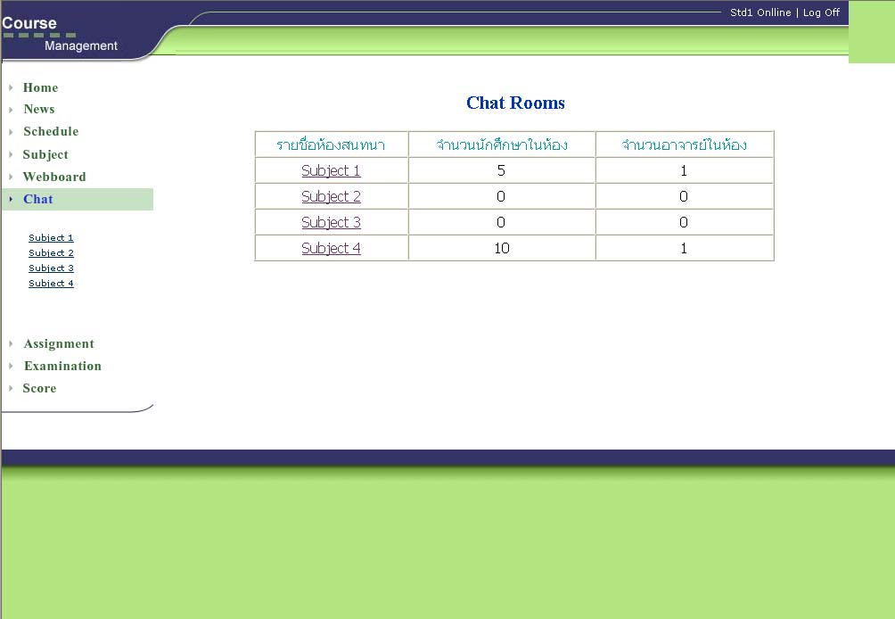

Slide 24
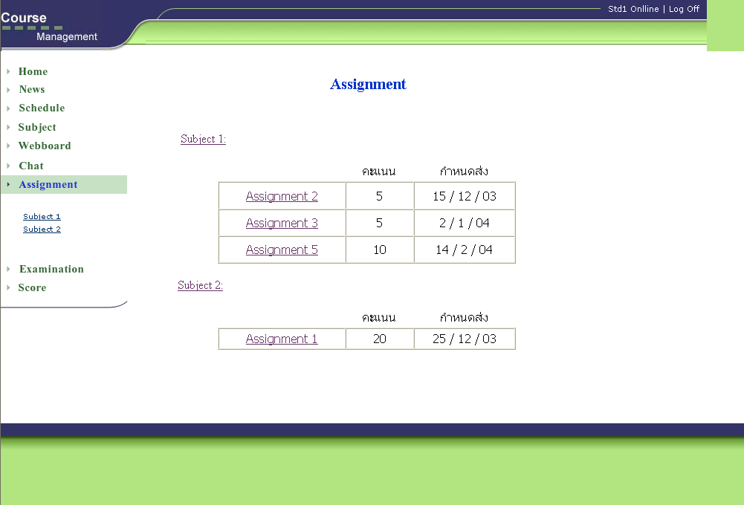

Slide 25
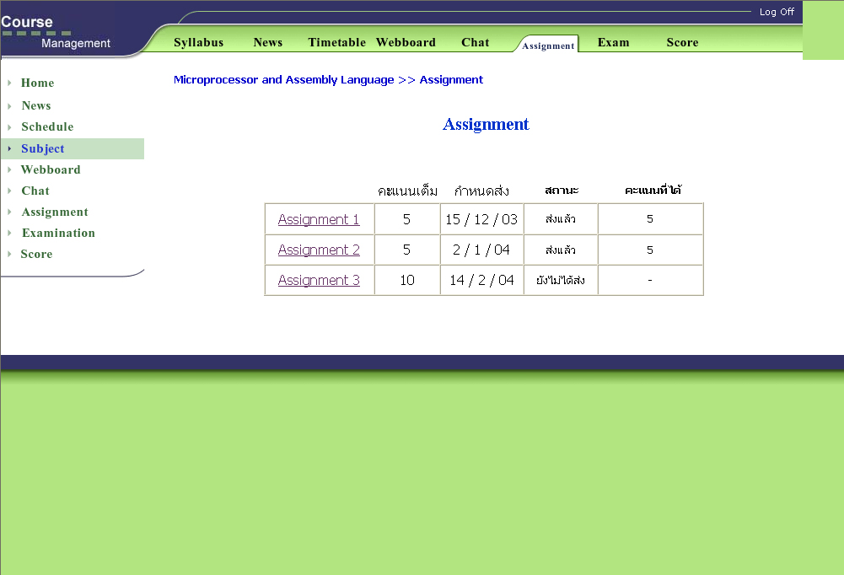

Slide 26
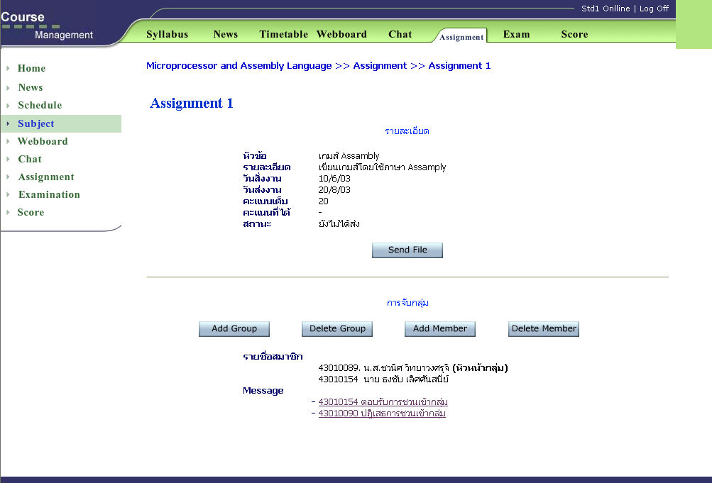

Slide 27
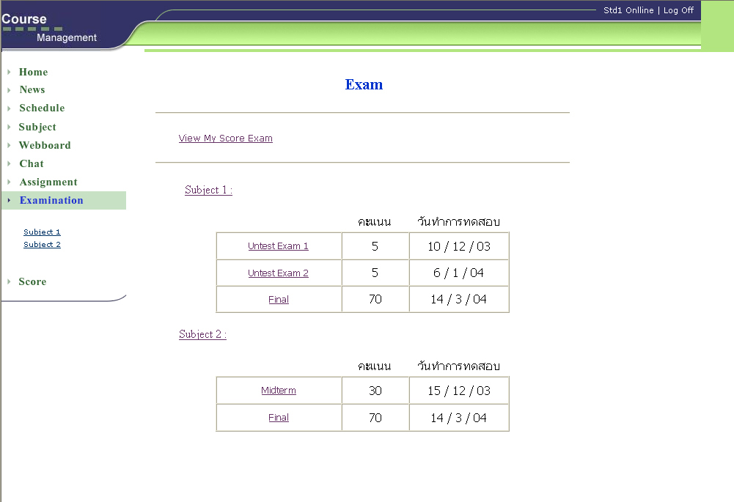

Slide 28
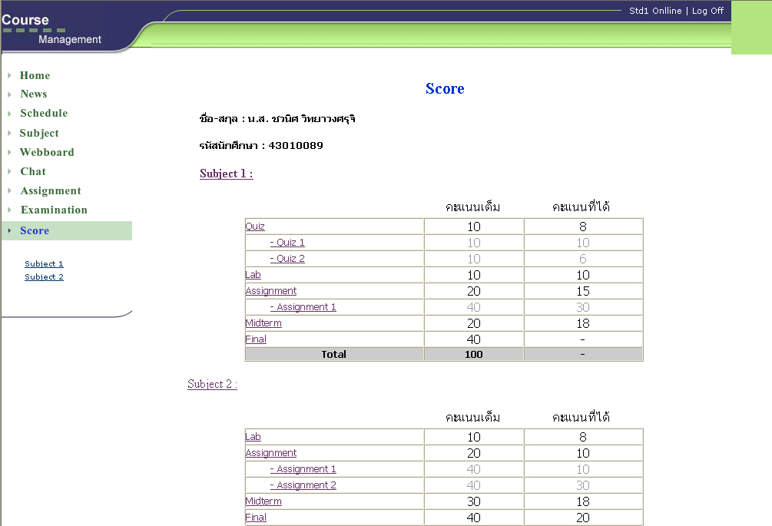

Slide 29
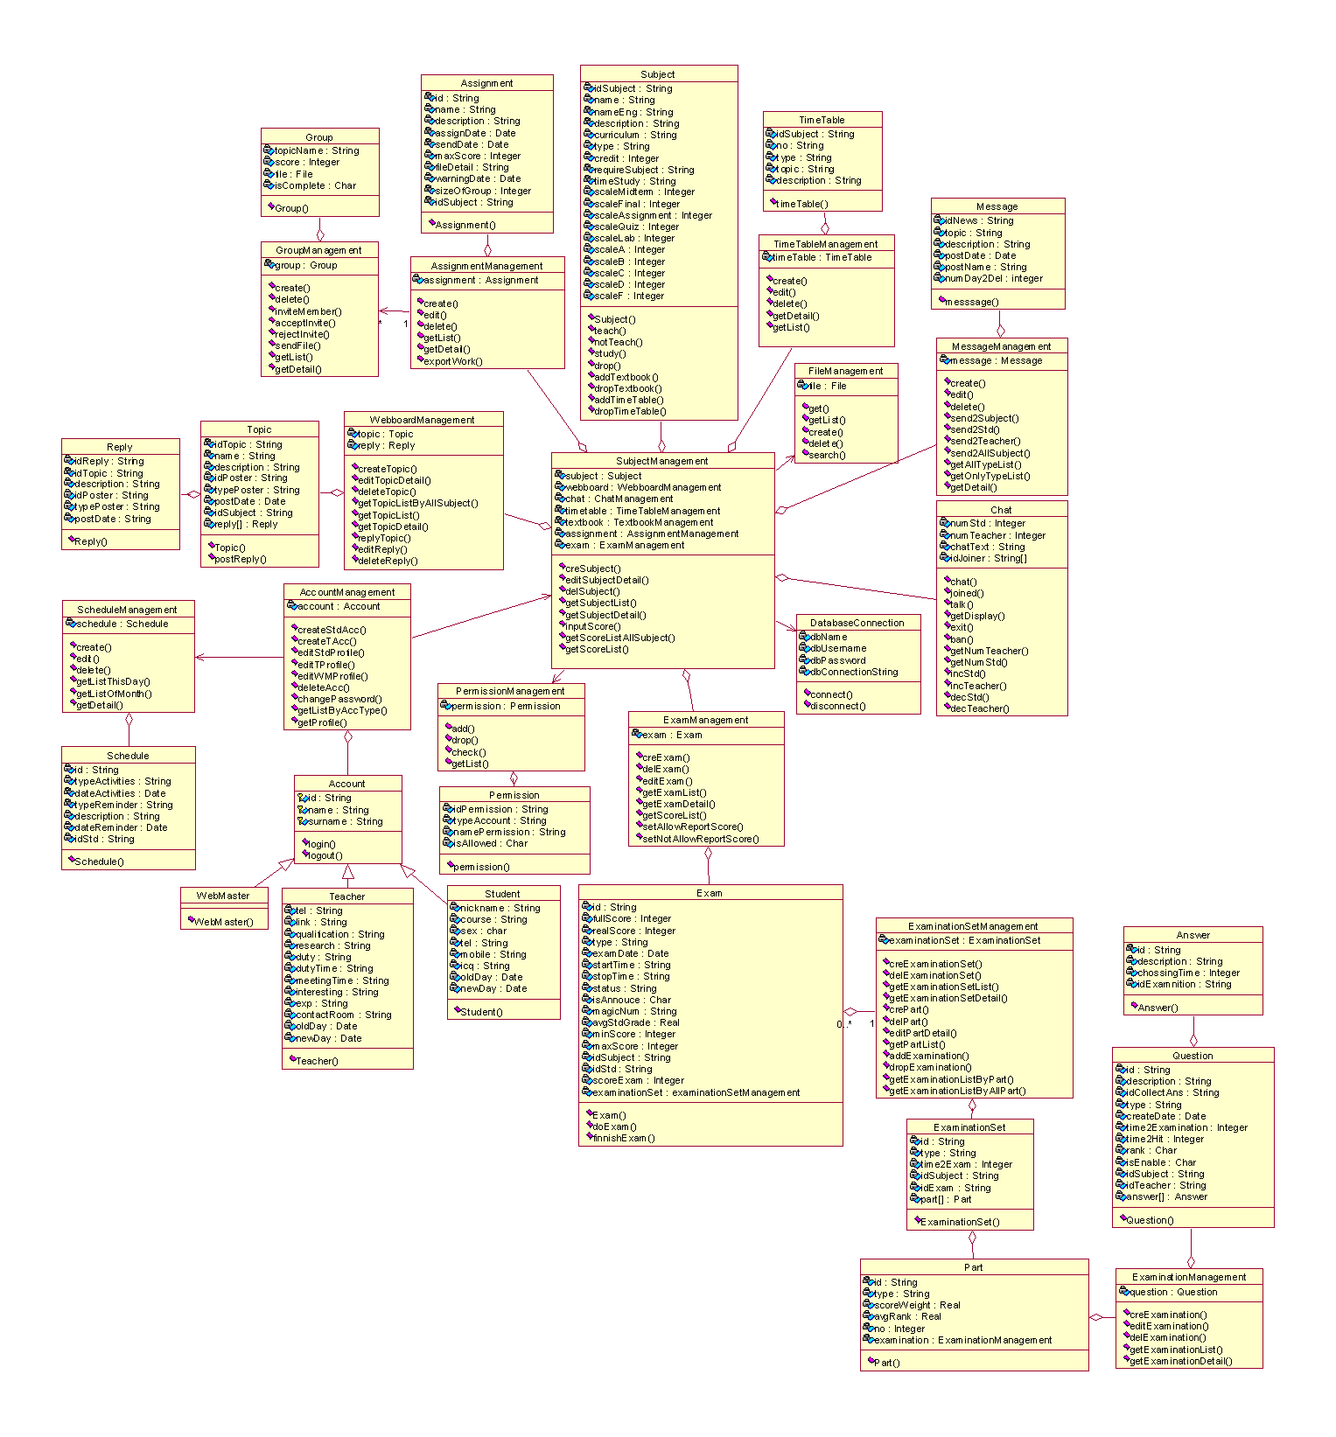
Class Diagram

Slide 30
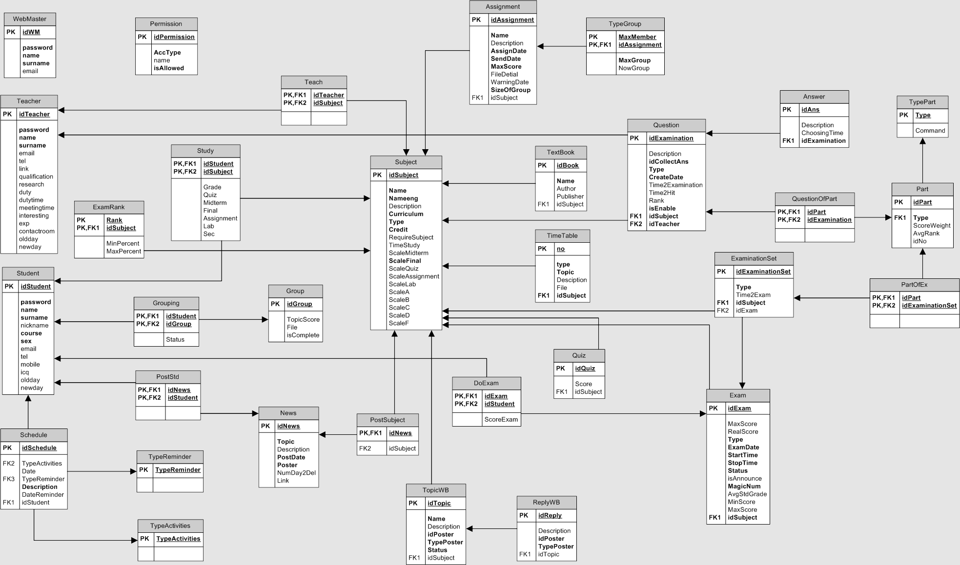
ER Diagram

Slide 31
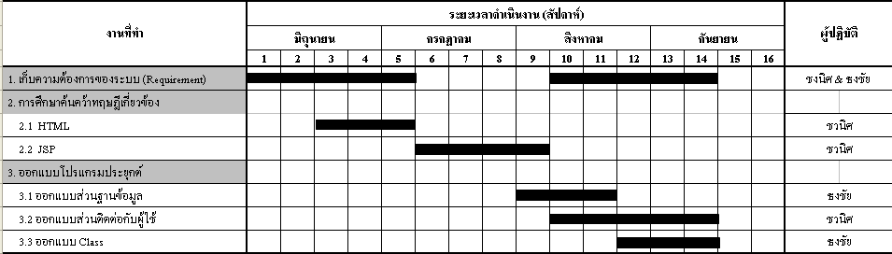
แผนการดำเนินงาน
ภาคเรียนการศึกษาที่ 1

Slide 32
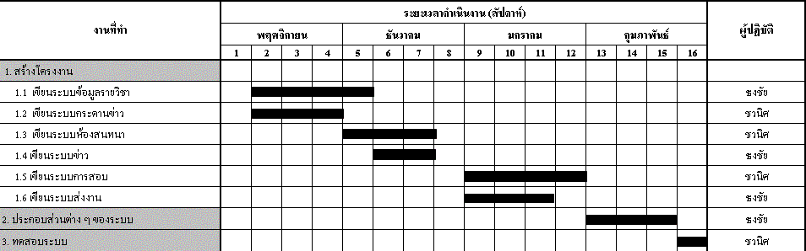
แผนการดำเนินงาน
ภาคเรียนการศึกษาที่ 2

Slide 33
Questions
& Answers

Slide 34
Thank you …

